Slide 1

Бюджет для граждан
к решению Совета депутатов
от 22.12.2021 № 66 «О районном бюджете
на 2022 год и плановый период
2023 и 2024 годов»

Slide 2
Содержание
1. Основные понятия и термины…………………………………………………………………………………………………. | 3
2. Гражданин – участник бюджетного процесса………………………………………………………………………… | 4
3. Бюджетный процесс…………………………………………………………………………………………………………………. | 5
4. Основы проекта районного бюджета…………………………………………………………………………………….. | 6
5. Прогноз экономическо-социального развития…………………………………………………………………………. | 7
6. Основные направления налоговой политики…………………………………………………………………………… | 8
7. Основные направления бюджетной политики……………………………………………………………………….. | 9
8. Основные характеристики бюджета……………………………………………………………………………………… | 10
9. Доходы районного бюджета…………………………………………………………………………………………………….. | 11-14
10. Расходы районного бюджета………………………………………………………………………………………………….. | 15-22
11. Программный бюджет. Динамика расходов в рамках муниципальных программ………………………………………………………………………………………………………………………………………… | 23-39
12. Приоритетные проекты………………………………………………………………………………………………………… | 40
13. Детский бюджет…………………………………………………………………………………………………………………….. | 41
14. Субсидии юр.лицам, ИП и физическим лицам, производителям товаров, работ, услуг……. | 42
15.Муниципальный внутренний долг…………………………………………………………………………………………… | 43
16. Расходы по целевым группам………………………………………………………………………………………………….. | 44-49
17. Контактная информация……………………………………………………………………………………………………….. | 50

Slide 3


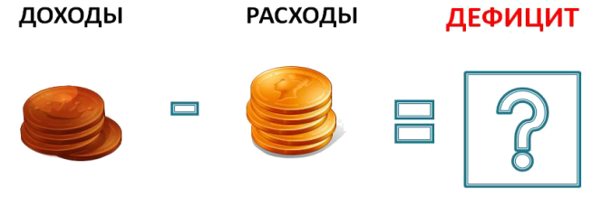

Основные понятия и термины
ПРОФИЦИТ БЮДЖЕТА – превышение доходов бюджета над расходами
ПРОФИЦИТ БЮДЖЕТА – превышение доходов бюджета над расходами
ДЕФИЦИТ БЮДЖЕТА - превышение расходов бюджета над доходами
БЮДЖЕТ - это план доходов и расходов на определенный период
ДОХОДЫ БЮДЖЕТА – поступающие в бюджет денежные средства
ДОТАЦИИ – средства, предоставляемые одним бюджетом бюджетной системы РФ другому бюджету на безвозмездной и безвозвратной основе без указаний конкретных целей использования
СУБВЕНЦИИ - средства, предоставляемые одним бюджетом бюджетной системы РФ другому бюджету на безвозмездной и безвозвратной основе на финансирование делегированных другим публично-правовым образованиям полномочий
РАСХОДЫ БЮДЖЕТА – выплачиваемые из бюджета денежные средства
СУБСИДИИ - средства, предоставляемые одним бюджетом бюджетной системы РФ другому бюджету на безвозмездной и безвозвратной основе на условиях долевого софинансирования расходов других бюджетов
ИСТОЧНИКИ ФИНАНСИРОВАНИЯ ДЕФИЦИТА БЮДЖЕТА – средства привлекаемые в бюджет для покрытия дефицита бюджета(кредиты банков, кредиты от других уровней бюджета, иные источники)
МУНИЦИПАЛЬНЫЙ ДОЛГ– задолженность муниципального образования по непогашенным долговым обязательствам и невыплаченным по ним процентам в валюте Российской Федерацией

Slide 4


Гражданин и его участие в бюджетном процессе
Гражданин оплачивая налоги помогает формировать доходную часть бюджета
Гражданин участвует в публичных слушаниях по проекту бюджета
Гражданин участвует в публичных слушаниях об исполнении бюджета
Гражданин является получателем социальных гарантий и муниципальных услуг

Slide 5
Бюджетный процесс
4.
Исполнение бюджета в течении финансового года
2.
Рассмотрение проекта бюджета на публичных слушаниях
6.
Утверждение отчета об исполнении бюджета за отчетный финановый год, рассматриваемый на публичных слушаниях
1.
5.
Составление и представление бюджетной отчетности на внешнюю проверку
Составление проекта бюджета на очередной финансовый год и плановый период
3.
Утверждение бюджета

Slide 6



Основы проекта бюджета муниципального района
1.
1. Прогноз социально-экономического развития Сакмарского района
3.
2.
3. Муниципальные программы
Сакмарского района
2. Основные направления налоговой и бюджетной политики

Slide 7
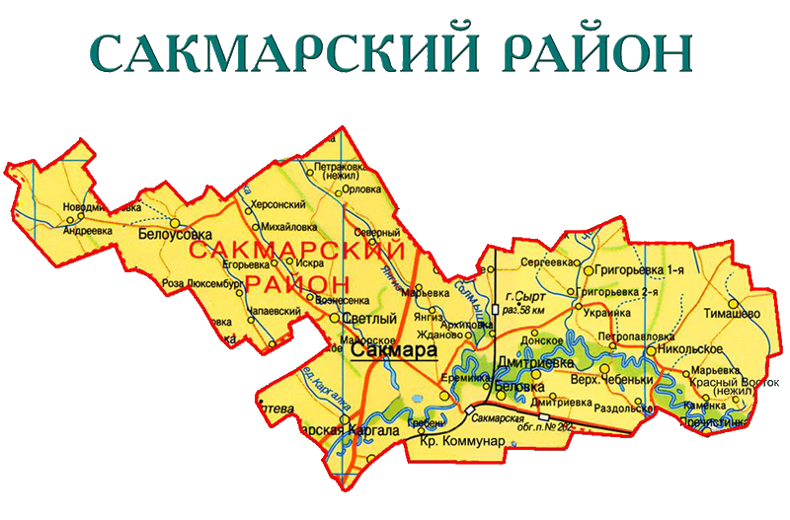
Прогноз социально-экономического развития
Основные показатели социально-экономического развития
Наименование | Ед. изм. | 2020 отчет | 2021 оценка | 2022 |  | 2023 |  | 2024
 |  |  |  | Вариант 1 (консервативный) | Вариант 2 (базовый) | Вариант 1 (консервативный) | Вариант 2 (базовый) | Вариант 1 (консервативный) | Вариант 2 (базовый)
Индекс промышленного производства | % к пред. году | 104,4 | 101,7 | 100,5 | 101,2 | 100,8 | 101,5 | 101,0 | 101,9
Объем платных услуг населению | млн. руб. | 303,4 | 320,6 | 339,8 | 343,5 | 359,1 | 365,8 | 380,2 | 389,5
Оборот розничной торговли | млн. руб. | 1443,1 | 1537,3 | 1614,8 | 1619,7 | 1707,8 | 1716,6 | 1813,4 | 1829,8
Среднемесячная заработная плата | руб. | 31701,2 | 33572,7 | 35148,8 | 35183,9 | 36733,1 | 36948,5 | 38497,7 | 38867,3
Уровень безработицы | % | 7,4 | 6,3 | 5,8 | 5,7 | 5,8 | 5,5 | 5,6 | 5,5

Slide 8

Основные направления налоговой политики
01
01
сохранение и развитие налогового потенциала района за счет малого и среднего бизнеса
02
02
мобилизация доходов местных бюджетов за счет совершенствования администрирования, взаимодействие с администраторами доходов
05
05
проведение мероприятий по повышению эффективности управления муниципальной собственностью
03
03
04
04
проведение мероприятий, направленных на снижение недоимки по налоговым и неналоговым платежам
Вовлечение в налоговый (хозяйственный) оборот ране учтенные объекты налогообложения, невостребованные земельные участки

Slide 9
Основные направления бюджетной политики
Повышение качества управления муниципальными финансами, строгое соблюдение бюджетно-финансовой дисциплины главными распорядителями получателями бюджетных средств
Повышение эффективности деятельности муниципальных учреждений и недопущение функционирования неэффективных или недостаточно загруженных муниципальных учреждений
Эффективное использование бюджетных средств путем обеспечения надлежащего функционирования механизма муниципальных закупок и усиления контроля в соответствии с Федеральным законом от 05.04.2013 № 44-ФЗ
Недопущение кредиторской задолженности по заработной плате работникам бюджетной сферы и социальным выплатам
Концентрация бюджетных ресурсов на приоритетных направлениях в целях реализации указов Президента РФ, определяющих национальные цели развития
Укрепление финансовой самостоятельности развитием проектов бюджетных инициатив и народного бюджета на территории района с целью совлечения граждан в процедуру обсуждения и принятия конкретных бюджетных решений

Slide 10
Основные характеристики бюджета
(тыс. рублей)
Наименование показателя | 2020 исполнения | 2021 оценка | 2022 | 2023 | 2024
Доходы | 689057,6 | 734567,5 | 743595,8 | 686962,8 | 730456,0
Расходы | 682544,5 | 748461,1 | 743595,8 | 686962,8 | 730456,0
Дефицит (-), профицит (+) | +6513,1 | -13893,6 | 0,0 | 0,0 | 0,0
Численность (чел.) | 27961 | 27860 | 27729 | 27507 | 27373
Доходы/расходы на душу населения | 24,6 / 24,4 | 26,4 / 26,9 | 26,8 / 26,8 | 25,0 / 25,0 | 26,7 / 26,7

Slide 11
Структура доходов районного бюджета
Налоговые доходы
Неналоговые доходы
Безвозмездные поступления
Поступление от уплаты налогов, предусмотренных Налоговым кодексом РФ
Платежи в виде штрафных санкций, за нарушения законодательства, платежи за продажу пользование имуществом, предусмотренные федеральным и региональным законодательством
Поступления от других бюджетов бюджетной системы Российской Федерации, предусмотренные соответствующими законами и решениями сельских поселений
Налоги на прибыль, доходы
Доходы от использования государственного и муниципального имущества
Дотации
Налоги на совокупный доход
Платежи при пользовании природными ресурсами
Субсидии
Доходы от оказания платных услуг ( работ) и компенсации затрат государства
Субвенции
Государственная пошлина
Доходы от продажи материальных и нематериальных активов
Иные межбюджетные трансферты
Штрафы, санкции, возмещение ущерба

Slide 12
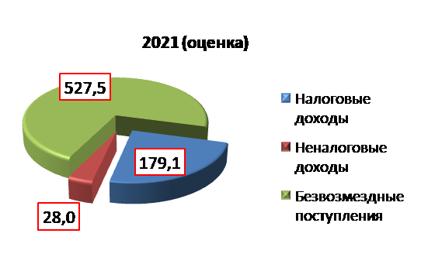
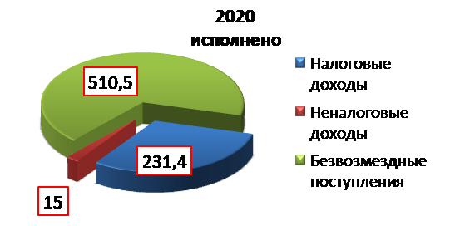
Динамика поступления доходов
млн. рублей
Наименование показателя | 2020 (исполнение) | 2021 (оценка) | 2022 | 2023 (прогноз) | 2024 (прогноз)
Налоговые доходы | 165,4 | 179,1 | 172,3 | 181,5 | 214,0
Неналоговые доходы | 13,1 | 28,0 | 11,5 | 11,4 | 11,4
Безвозмездные поступления | 510,6 | 527,5 | 559,9 | 494,1 | 505,1
ВСЕГО ДОХОДОВ: | 689,1 | 734,6 | 743,6 | 687,0 | 730,5

Slide 13
Динамика налоговых и неналоговых доходов бюджета района в разрезе доходных источников
млн. рублей
Показатель | 2020 (исполнено) | 2021 (оценка) | 2022 | 2023 | 2024
Налоговые и неналоговые доходы, в том числе: | 178,5 | 207,1 | 183,7 | 192,9 | 225,4
Налог на прибыль, доходы | 126,4 | 141,2 | 138,3 | 143,3 | 173,7
Налог совокупный доход | 31,7 | 34,4 | 30,0 | 34,1 | 36,3
Государственная пошлина | 7,3 | 3,4 | 4,0 | 4,0 | 4,0
Доходы от использования государственного и муниципального имущества | 7,7 | 7,2 | 7,2 | 7,2 | 7,2
Платежи при пользовании природными ресурсами | 0,8 | 2,9 | 2,9 | 2,9 | 2,9
Доходы от оказания платных услуг ( работ) и компенсации затрат государства | 0,1 | 0,1 | 0,1 | 0,1 | 0,1
Доходы от продажи материальных и нематериальных активов | 2,6 | 14,2 | 1,0 | 1,0 | 1,0
Штрафы, санкции, возмещение ущерба | 1,8 | 3,6 | 0,2 | 0,2 | 0,2
Прочие неналоговые доходы | 0,1 | - | - | - | -

Slide 14
Безвозмездные поступления в бюджет
млн. рублей

Slide 15
Расходы районного бюджета
Расходы бюджета - денежные средства, выплачиваемые из бюджета, за исключением средств, являющихся источниками дефицита бюджета.
Формирование расходов осуществляется в соответствии с расходными обязательствами, обусловленными установленным законодательством разграничением полномочий, исполнение которых должно происходить в очередном финансовом году за счет средств соответствующих бюджетов.
Принципы формирования расходов бюджета:
по разделам;
по ведомствам;
по муниципальным программам Сакмарского муниципального района.
Разделы классификации расходов бюджетов
01
«Общегосуд арственные вопросы»
01
«Общегосуд арственные вопросы»
03 «Национальная безопасность и
правоохранитель ная деятельность
03 «Национальная безопасность и
правоохранитель ная деятельность
08
«Культура,
кинематография"
05 «Жилищно- коммунальное хозяйство»
08
«Культура,
кинематография
02
«Национальная оборона»
05 «Жилищно- коммунальное хозяйство»
02
«Национальная оборона»
04
«Национальная экономика»
04
«Национальная экономика»
07
«Образование»
07
«Образование»
14
«Межбюджетные трансферты
общего характера бюджетам субъектов РФ и муниципальных образований»
10
«Социальная
политика»
14
«Межбюджетные трансферты
общего характера»
10
«Социальная
политика»
11 Физическая культура»
06
«Охрана окружающей среды»
11 Физическая культура и спорт»

Slide 16
Расходы бюджета по ведомственной структуре
млн. рублей
№ п/п | Наименование главного распорядителя бюджетных средств | 2020 (исполнено) | 2021 (оценка) | 2022 | 2023 | 2024
1 | Администрация Сакмарского района | 69,7 | 75,4 | 82,3 | 65,1 | 67,1
2 | Контрольно-счетная палата МО Сакмарский район | 1,0 | 1,1 | 1,1 | 1,2 | 1,2
3 | Финансовый отдел администрации Сакмарского района | 101,0 | 111,7 | 108,6 | 103,4 | 107,2
4 | Совет депутатов Сакмарского района | 0,4 | 0,4 | 0,4 | 0,4 | 0,4
5 | Отдел образования администрации Сакмарского района | 459,4 | 513,8 | 497,8 | 464,0 | 478,4
6 | Отдел культуры администрации Сакмарского района | 51,1 | 46,1 | 53,4 | 46,6 | 62,2
Условно утвержденные расходы * |  | - | - | - | 6,3 | 14,0
ВСЕГО РАСХОДОВ |  | 682,6 | 748,5 | 743,6 | 687,0 | 730,5
*Условно утвержденные расходы – это средства, которые предусматриваются в расходной части бюджета в плановом периоде, но не распределяются по разделам, подразделам, целевым статьям и видам расходов в ведомственной структуре расходов районного бюджета.
Планирование условно утвержденных расходов позволяет создать определенный резерв денежных средств, который может быть использован в случае возникновения непредвиденного финансирования в очередном плановом периоде.
Условно утвержденные расходы планируются в размере не менее 2,5% от общего объема расходов бюджета (без учета расходов, предусмотренных за счет межбюджетных трансфертов из других бюджетов бюджетной системы Российской Федерации, имеющих целевое назначение) на первый плановый год и не менее 5% от общего объема расходов бюджета (без учета расходов, предусмотренных за счет межбюджетных трансфертов из других бюджетов бюджетной системы Российской Федерации, имеющих целевое назначение) на второй плановый год.

Slide 17
Динамика расходов по разделам и подразделам классификации разделов бюджета
тыс. рублей
Наименование | Раздел | Подраздел | 2020 | 2021 (оценка) | 2022 год | 2023 год | 2024 год
Общегосударственные вопросы | 01 |  | 62129,2 | 70361,6 | 71555,6 | 64654,3 | 65899,4
Функционирование высшего должностного лица субъекта Российской Федерации и муниципального образования | 01 | 02 | 1542,3 | 1644,1 | 1651,0 | 1695,0 | 1695,0
Функционирование законодательных (представительных) органов государственной власти и представительных органов муниципального образований | 01 | 03 | 339,8 | 370,0 | 382,0 | 382,0 | 382,0
Функционирование Правительства Российской Федерации, высших исполнительных органов государственной власти субъектов Российской Федерации, местных администраций | 01 | 04 | 20392,4 | 23286,2 | 23553,7 | 21887,3 | 22151,0
Судебная система | 01 | 05 | - | 59,8 | 100,9 | 11,5 | 0,0
Обеспечение деятельности финансовых, налоговых и таможенных органов и органов финансового (финансово-бюджетного) надзора | 01 | 06 | 10161,9 | 11342,2 | 11534,6 | 11836,9 | 11931,3
Обеспечение проведения выборов и референдумов | 01 | 07 | 1200,0 | 28,5 | 0,0 | 0,0 | 0,0
Резервные фонды | 01 | 11 | - | 14,0 | 1000,0 | 438,4 | 632,5
Другие общегосударственные вопросы | 01 | 13 | 28492,8 | 33616,8 | 33333,4 | 28403,2 | 29107,6

Slide 18
Динамика расходов по разделам и подразделам классификации разделов бюджета
тыс. рублей
Наименование | Раздел | Подраздел | 2020 | 2021 (оценка) | 2022 год | 2023 год | 2024 год
Национальная оборона | 02 |  | 2093,3 | 2141,2 | - | - | -
Мобилизационная вневойсковая оборона | 02 | 03 | 2093,3 | 2141,2 | - | - | -
Национальная безопасность и правоохранительная деятельность | 03 |  | 1121,5 | 1501,7 | 1085,9 | 1033,9 | 1067,9
Органы юстиции | 03 | 04 | 965,3 | 1021,5 | 1017,9 | 1017,9 | 1017,9
Гражданская оборона | 03 | 09 | 112,4 | 13,2 | 15,0 | 5,0 | 0,0
Защита населения и территорий от чрезвычайных ситуаций природного и техногенного характера, пожарная безопасность | 03 | 10 | 0 | 439,0 | 23,0 | 5,0 | 20,0
Другие вопросы в области национальной безопасности и правоохранительной деятельности | 03 | 14 | 43,8 | 28,0 | 30,0 | 6,0 | 30,0
Национальная экономика | 04 |  | 8562,1 | 9448,6 | 8956,3 | 8131,4 | 8868,9
Сельское хозяйство и рыболовство | 04 | 05 | 3413,9 | 4153,7 | 3653,3 | 3749,3 | 3749,3
Другие вопросы в области национальной экономики | 04 | 12 | 5148,2 | 5294,9 | 5303,0 | 4382,1 | 5119,6

Slide 19
Динамика расходов по разделам и подразделам классификации разделов бюджета
тыс. рублей
Наименование | Раздел | Подраздел | 2020 | 2021 (оценка) | 2022 год | 2023 год | 2024 год
Жилищно-коммунальное хозяйство | 05 |  | 4655,5 | 3940,8 | 1400,6 | 1400,6 | 1400,6
Жилищное хозяйство | 05 | 01 | 3760,5 | 1135,5 | 1379,9 | 1379,9 | 1379,9
Коммунальное хозяйство | 05 | 02 | 718,6 | 2762,6 | 0,0 | 0,0 | 0,0
Благоустройство | 05 | 03 | 120,0 | 25,6 | 0,0 | 0,0 | 0,0
Другие вопросы в области жилищно-коммунального хозяйства | 05 | 05 | 56,4 | 17,1 | 20,7 | 20,7 | 20,7
Охрана окружающей среды | 06 |  | - | 98,6 | - | - | -
Другие вопросы в области охраны окружающей среды | 06 | 05 | - | 98,6 | - | - | -
Образование | 07 |  | 476364,9 | 518979,3 | 511307,2 | 474710,5 | 502867,0
Дошкольное образование | 07 | 01 | 100728,0 | 108031,7 | 96683,8 | 83612,3 | 90805,3
Общее образование | 07 | 02 | 318395,7 | 352554,4 | 350850,9 | 330302,4 | 337479,9
Дополнительное образование детей | 07 | 03 | 44815,1 | 44524,5 | 48477,0 | 45142,0 | 58907,0
Молодежная политика | 07 | 07 | 244,1 | 199,7 | 230,0 | 210,0 | 230,0
Другие вопросы в области образования | 07 | 09 | 12182,0 | 13669,0 | 15065,5 | 15444,8 | 15444,8

Slide 20
Динамика расходов по разделам и подразделам классификации разделов бюджета
тыс. рублей
Наименование | Раздел | Подр. | 2020 | 2021 (оценка) | 2022 год | 2023 год | 2024 год
Культура, кинематография | 08 |  | 22618,9 | 21210,0 | 24919,7 | 21470,2 | 23308,2
Культура | 08 | 01 | 21549,8 | 20006,0 | 23453,7 | 20258,2 | 22013,2
Другие вопросы в области культуры | 08 | 04 | 1069,1 | 1204,0 | 1466,0 | 1212,0 | 1295,0
Социальная политика | 10 |  | 29173,1 | 32325,4 | 31799,5 | 31651,3 | 31654,4
Пенсионное обеспечение | 10 | 01 | 2174,5 | 2148,1 | 2549,8 | 2625,2 | 2625,2
Социальное обеспечение населения | 10 | 03 | 70,0 | 120,0 | - | - | -
Охрана семьи и детства | 10 | 04 | 26775,3 | 29919,6 | 29105,1 | 28881,5 | 28884,6
Другие вопросы в области социальной политики | 10 | 06 | 153,3 | 137,6 | 144,6 | 144,6 | 144,6
Физическая культура и спорт | 11 |  | 147,9 | 4800,0 | 600,0 | 600,0 | 600,0
Массовый спорт | 11 | 02 | 147,9 | 4800,0 | 600,0 | 600,0 | 600,0
Межбюджетные трансферты общего характера бюджетам Российской Федерации и муниципальных образований | 14 |  | 75678,1 | 83653,9 | 91971,0 | 77039,1 | 80735,4
Дотации на выравнивание бюджетной обеспеченности субъектов Российской Федерации и муниципальных образований | 14 | 01 | 71268,0 | 73889,0 | 77009,0 | 76953,0 | 77202,0

Slide 21
Динамика расходов по разделам и подразделам классификации разделов бюджета
тыс. рублей
Наименование | Раздел | Подр. | 2020 | 2021 (оценка) | 2022 год | 2023 год | 2024 год
Иные дотации | 14 | 02 | 4410,1 | 9764,9 | 4962,0 | 86,1 | 3533,4
Прочие межбюджетные трансферты общего характера | 14 | 03 | - | - | 10000,0 | - | -
Условно утвержденные расходы |  |  | - | - | - | 6271,5 | 14054,2
ИТОГО РАСХОДОВ |  |  | 682544,5 | 748461,1 | 743595,8 | 686962,8 | 730456,0

Slide 22
Структура расходов района на 2022 год
Расходы районного бюджета на социальную сферу составляют 76,5% в общем объеме расходов. В том числе на душу населения 20,4 тыс. рублей.

Slide 23







Программный бюджет района
02. Разработка программы
01.
Цели и задачи
01
02
03
03. Утверждение программы
V Утверждено
07
7. Оценка результатов
04
04. Утверждение бюджета
06
05
06. Корректировка
05. Мониторинг программы

Slide 24
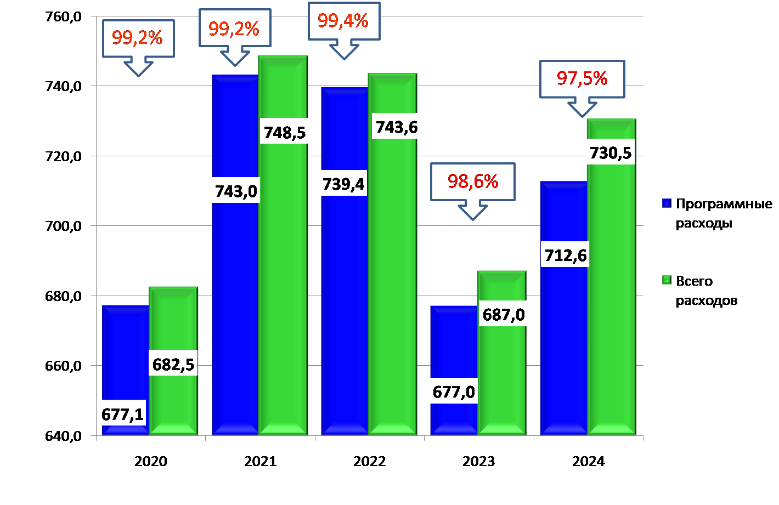
Программный бюджет района
*Доля расходов, формируемых в рамках мероприятий муниципальных программ рассчитана без учета
условно-утвержденных расходов в общем объеме программных расходов. Доля утверждаемых расходов районного бюджета в объеме всех прогнозируемых расходов составляет в 2023 году 0,91%, в 2024году – 1,93%.

Slide 25









Расходы бюджета района в рамках муниципальных программ
Наименование программы |  | 2020 факт | 2021 оценка | 2022 | 2023 | 2024
 | Муниципальная программа "Развитие образования Сакмарского района Оренбургской области" | 458731,3 | 509146,8 | 497505,3 | 463733,6 | 478108,2
 | Муниципальная программа "Экономическое развитие Сакмарского района Оренбургской области" | 4680,4 | 4611,2 | 4585,8 | 4245,8 | 4588,8
 | Муниципальная программа "Развитие культуры Сакмарского района Оренбургской области " | 51158,7 | 46096,0 | 53289,7 | 46555,2 | 62158,2
 | Муниципальная программа "Молодежь Сакмарского района Оренбургской области» | 194,1 | 199,7 | 200,0 | 200,0 | 200,0
 | Муниципальная программа "Развитие физической культуры, спорта и туризма в Сакмарском районе Оренбургской области" | 147,9 | 4800,0 | 600,0 | 600,0 | 600,0
 | Муниципальная программа "Стимулирование развития жилищного строительства в Сакмарском районе Оренбургской области" | 19319,8 | 17081,4 | 15622,2 | 15858,6 | 16208,1
 | Муниципальная программа "Обеспечение общественного правопорядка и противодействие преступности в Сакмарском районе Оренбургской области " | 238,8 | 223,0 | 225,0 | 205,0 | 225,0
 | Муниципальная программа "Развитие муниципальной службы в администрации муниципального образования Сакмарский район Оренбургской области» | 377444,3 | 43928,0 | 43942,5 | 38353,6 | 39168,2
 | Муниципальная программа "Развитие информационных технологий в Сакмарском районе на 2015-2020 годы" | 244,8 | 72,3 | 230,0 | 10,0 | 50,0

Slide 26




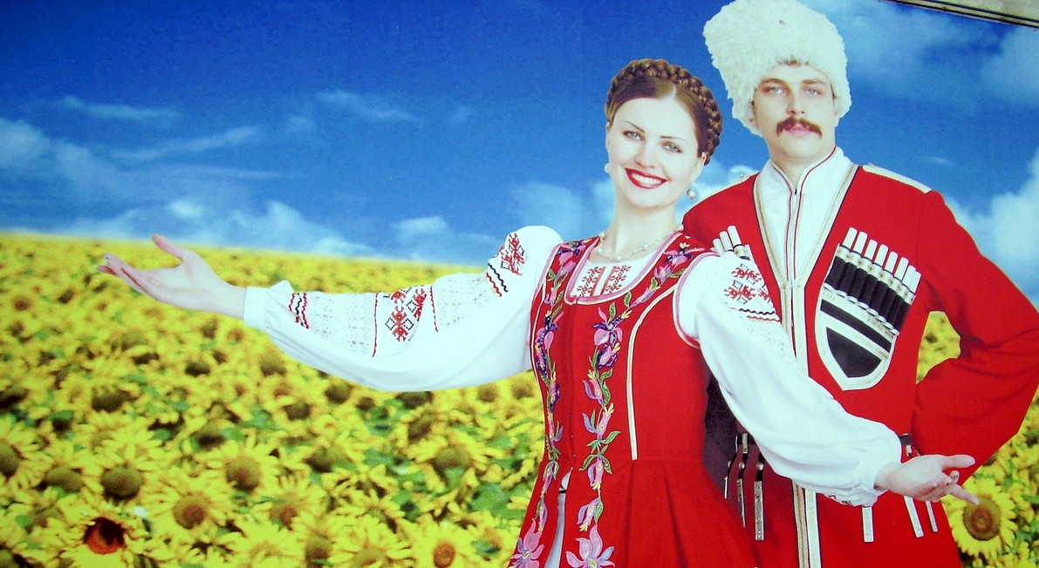
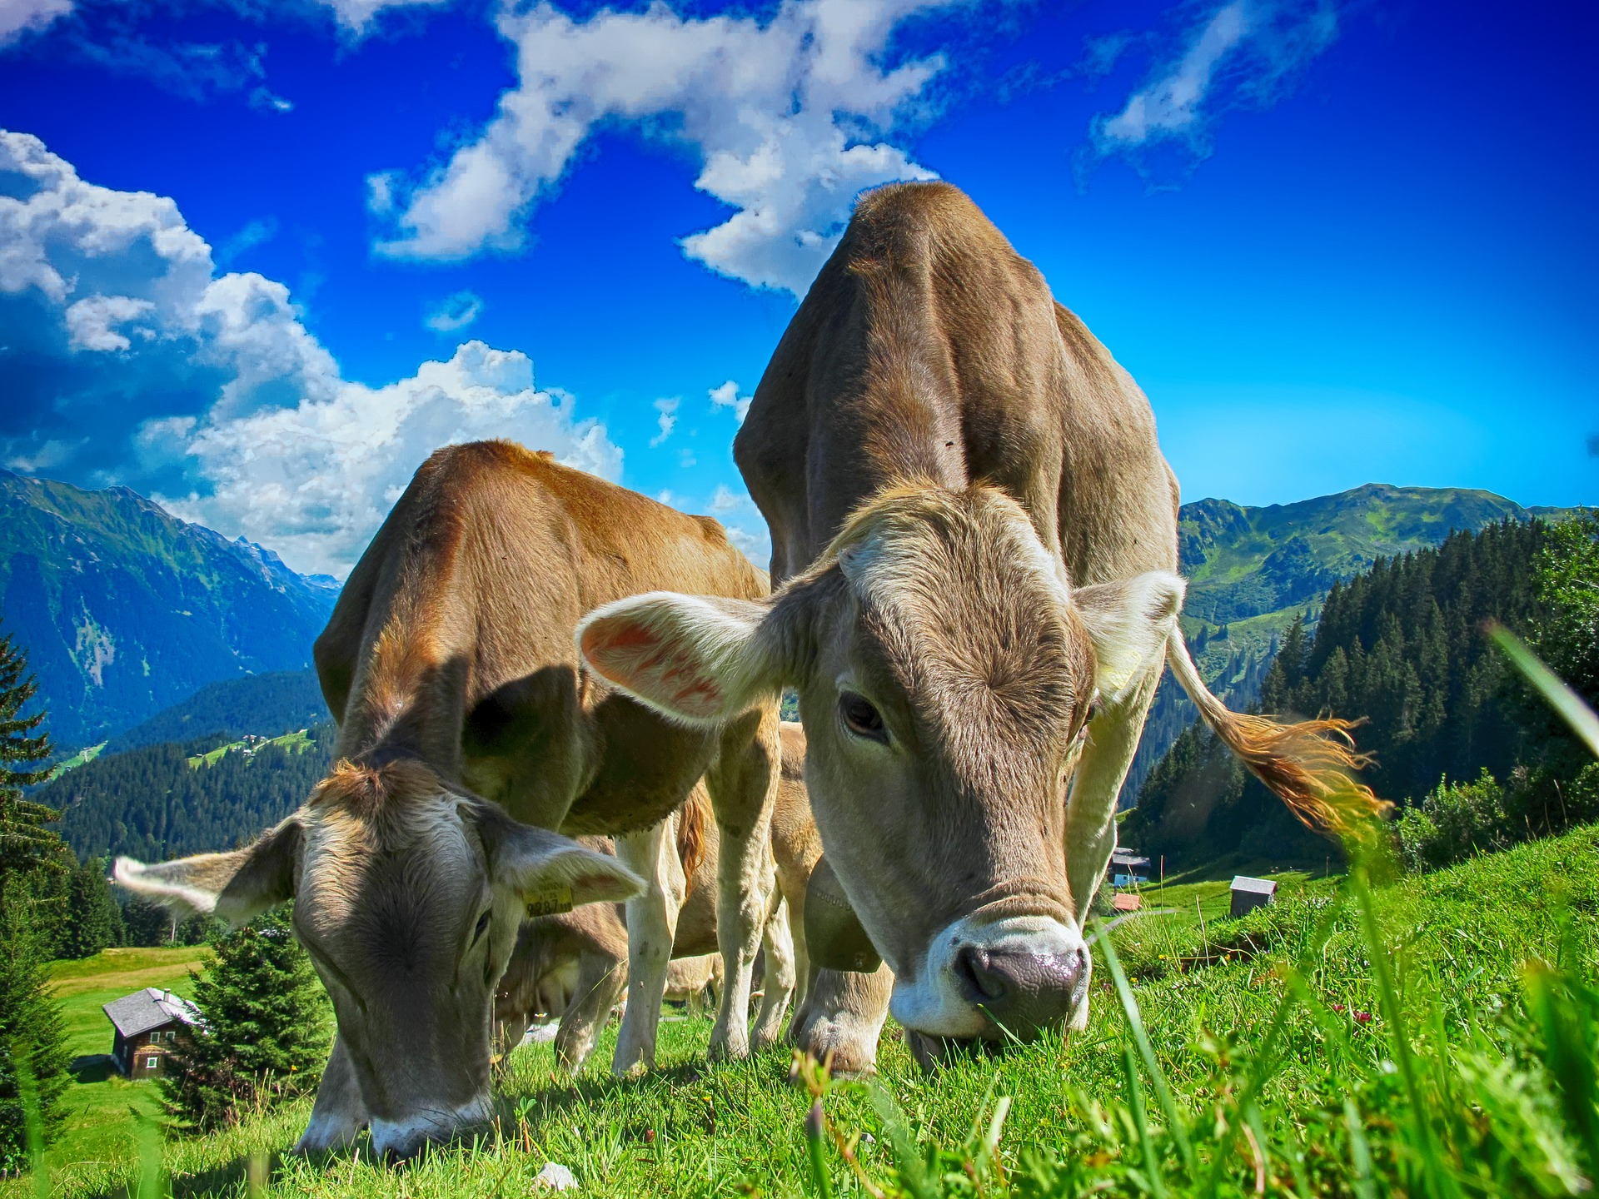


Расходы бюджета района в рамках муниципальных программ
Наименование программы |  | 2020 | 2021 | 2022 | 2023 | 2024
 | Муниципальная программа "Управление земельно-имущественным комплексом Сакмарского района Оренбургской области" | 169,4 | 413,5 | 644,8 | 15,0 | 90,0
 | Муниципальная программа "Профилактика терроризма и экстремизма на территории муниципального образования Сакмарский район Оренбургской области" | 5,0 | 5,0 | 105,0 | 51,0 | 55,0
 | Муниципальная программа "Управление муниципальными финансами Сакмарского района Оренбургской области" | 100954,0 | 111784,2 | 108661,2 | 103405,2 | 107245,5
 | Муниципальная программа "Развитие сельского хозяйства и регулирование рынков сельскохозяйственной продукции, сырья и продовольствия Сакмарского района Оренбургской области" | 3413,9 | 4153,7 | 3653,3 | 3749,3 | 3749,3
 | Муниципальная программа "Поддержка и развитие казачьих обществ на территории муниципального образования Сакмарский район Оренбургской области " | 50,0 | 0 | 39 | 10 | 30
 | Муниципальная программа "Обеспечение мероприятий в области гражданской обороны, предупреждения и ликвидации чрезвычайных ситуаций, пожарной безопасности и безопасности людей на водных объектах муниципального образования Сакмарский район Оренбургской области" | 57,6 | 55,3 | 53,0 | 15,0 | 40,0
 | Муниципальная программа «Энергосбережение и повышение энергетической эффективности в Сакмарском районе Оренбургской области» | 5,0 | 354,1 | 55,0 | 5,0 | 0,0
 | Муниципальная программа «Комплексное развитие сельских территорий Сакмарского района Оренбургской области» | 162,7 | 98,6 | 10000,0 | - | -
ВСЕГО: |  | 677114,9 | 743022,8 | 739402,8 | 677012,3 | 712516,9

Slide 27

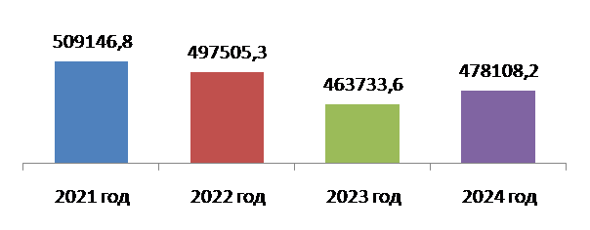
Муниципальная программа "Развитие образования Сакмарского района Оренбургской области"
Целью программы является внедрение современной модели образования, обеспечивающей формирование в Сакмарском районе человеческого капитала, соответствующего требованиям инновационного социально-ориентированного развития, современным потребностям общества и каждого гражданина. Создание равных возможностей для современного качественного образования и позитивной социализации детей.
Объем финансового обеспечения в тыс. руб.
Индикаторы:
Подпрограммы:
Показатель | 2021 год | 2022 год | 2023 год | 2024 год
Обеспеченность населения услугами дошкольного образования (%) | 100 | 100 | 100 | 100
Удельный вес численности обучающихся муниципальных общеобразовательных организаций, которым предоставлена возможность обучаться в соответствии с основными современными требованиями, в общей численности обучающихся (%) | 100 | 100 | 100 | 100
Доля образовательных организаций дополнительного образования, в которых созданы условия для осуществления дополнительного образования (%) | 100 | 100 | 100 | 100
Выполнение образовательными организациями района мероприятий в соответствии с требованиями правил пожарной безопасности (%) | 100 | 100 | 100 | 100
Доля обучающихся, получающих субсидии на дотирование питания (%) | 100 | 100 | 100 | 100
Степень освоения бюджетных средств, предусмотренных в бюджете района на обеспечение деятельности в сфере образования (%) | 95 | 95 | 95 | 95
Развитие дошкольного образования детей Сакмарского района
Развитие общего образования детей Сакмарского района
Безопасность образовательных организаций Сакмарского района
Развитие сферы дополнительного образования детей Сакмарского района
Совершенствование организации питания учащихся в общеобразовательных организациях Сакмарского района
Обеспечение деятельности в сфере образования

Slide 28

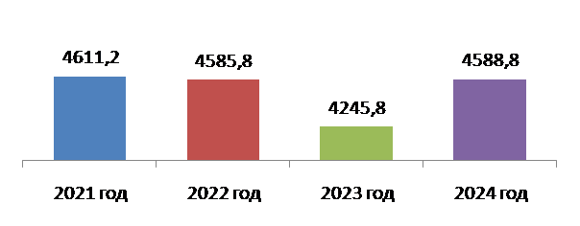
Муниципальная программа "Экономическое развитие Сакмарского района Оренбургской области"
Объем финансового обеспечения в тыс. руб.
Создание условий для обеспечения устойчивого роста экономики и повышения эффективности муниципального управления в Сакмарском районе Оренбургской области
Подпрограммы:
Индикаторы:
Повышение эффективности муниципального управления социально-экономическим развитием Сакмарского района
Развитие инвестиционной и инновационной деятельности в Сакмарском районе
Показатель | 2021 год | 2022 год | 2023 год | 2024 год
Уровень удовлетворенности граждан качеством предоставления государственных (муниципальных) услуг в МФЦ Сакмарского района (%) | 90 | 92 | 93 | 94
Объем инвестиций в основной капитал за счет всех источников финансирования (млн. руб.) – | 134,8 | 129,1 | 60,2 | 60,3
Прирост оборота продукции (услуг), производимой малыми (в том числе микро), средними предприятиями и индивидуальными предпринимателями (% к предыдущему году) | 106,5 | 106,6 | 106,8 | 107,0
Обеспеченность населения района площадью торговых объектов (метров на 1000 жителей) | 314,3 | 314,5 | 314,7 | 28
Развитие малого и среднего предпринимательства в
муниципальном образовании Сакмарский район
Развитие торговли в Сакмарском районе

Slide 29

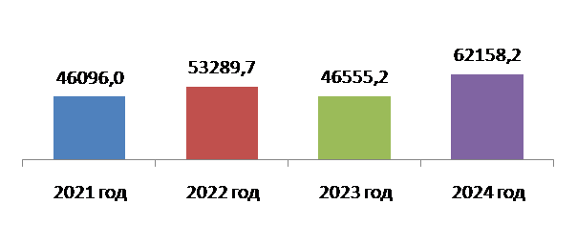
Муниципальная программа «Развитие культуры Сакмарского района Оренбургской области"
Объем финансового обеспечения в тыс. руб.
Создание благоприятных условий для устойчивого развития сферы культуры Сакмарского района
Подпрограммы:
Индикаторы:
Сохранение и развитие дополнительного образования в сфере культуры и искусства Сакмарского района
Сохранение и развитие библиотечной и культурно-досуговой деятельности
Показатель | 2021 год | 2022 год | 2023 год | 2024 год
Количество созданных (реконструриванных) и капитально отремонтированных объектов организации культуры, расположенных на территории Сакмарского района (нарастающим итогом) | 2 | 2 | 2 | 2
Количество организаций культуры, расположенных на территории Сакмарского района, получивших современное оборудование | 5 | 5 | 5 | 5
Количество объектов культуры | 34 | 34 | 34 | 34
Посещаемость культурных мероприятий учреждений культуры (чел.) | 301800 | 331900 | 357400 | 432600
Степень использования бюджетных средств | 100 | 100 | 100 | 100
Обеспечение деятельности учреждения культуры Сакмарского района

Slide 30

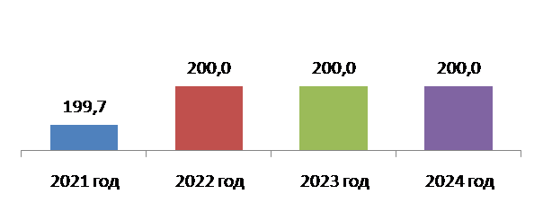
Муниципальная программа «Молодежь Сакмарского района Оренбургской области"
Объем финансового обеспечения в тыс. руб.
Улучшение качества жизни молодых людей, повышение их творческого потенциала и гражданской активности посредством предоставления молодому поколению ресурсов и возможностей доя саморазвития
Индикаторы:
Интеграция молодежи в информационное общество путем развития информационного пространства для молодежи и о молодежи Сакмарского района
Показатель | 2021 год | 2022 год | 2023 год | 2024 год
Количество молодых граждан, охваченных мероприятиями по развитию гражданственности и патриотизма молодежи | 4500 | 4500 | 4500 | 4500
Количество мероприятий, посвященных памятным и знаменательным датам | 10 | 10 | 10 | 10
Количество молодежи, охваченной мероприятиями по поддержке и развитию добровольчества | 1800 | 1800 | 1800 | 1800
Количество проведенных творческих культурно-массовых молодежных мероприятий | 25 | 25 | 26 | 26
Количество проведенных мероприятий, направленных на пропаганду здорового образа жизни и профилактику асоциальных явлений в молодежной среде | 12 | 12 | 12 | 12

Slide 31

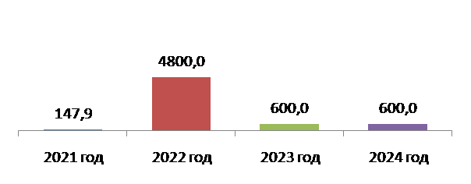
Муниципальная программа «Развитие физической культуры, спорта туризма в Сакмарском районе Оренбургской области"
Увеличение числа жителей района, занимающихся физической культурой, спортом и туризмом
Объем финансового обеспечения в тыс. руб.
Индикаторы:
Показатель | 2021 год | 2022 год | 2023 год | 2024 год
Доля населения муниципального образования, систематически занимающихся физической культурой и спортом, в общей численности населения в возрасте от 3 до 79 лет | 51,9 | 53,9 | 55,0 | 59,5
Уровень обеспеченности граждан спортивными сооружениями исходя из единовременной пропускной способности объектов спорта | 96,6 | 97,1 | 97,4 | 97,5
Доля жителей района занимающихся туризмом | 9,0 | 9,5 | 10,0 | 10,5
Доля жителей района, имеющих возможность заниматься на площадке ГТО | 100 | 100 | 100 | 100

Slide 32

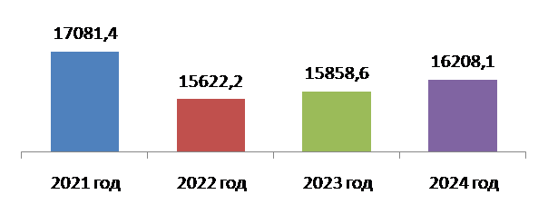
Муниципальная программа «Стимулирование развития жилищного строительства в Сакмарском районе Оренбургской области"
Повышение доступности и комфортности жилья, качества жилищного обеспечения населения
Объем финансового обеспечения в тыс. руб.
Подпрограммы:
Комплексное освоение и развитие территорий в целях жилищного строительства в Сакмарском районе Оренбургской области
Развитие системы градорегулирования в Сакмарском районе Оренбургской области
Индикаторы:
Показатель | 2021 год | 2022 год | 2023 год | 2024 год
Годовой объем ввода жилья (тыс. кв.м.) | 9,9 | 10 | 13 | 14,8
Годовой объем ввода жилья экономического класса (тыс. кв.м.) | 9,0 | 9,0 | 12,0 | 13,5
Годовой объем ввода малоэтажного жилья (не более трех этажей) (тыс. кв.м.) | 9,9 | 10 | 13 | 14,8
Обеспечение мер социальной поддержки отдельных категорий граждан и детей-сирот, детей, оставшихся без попечения родителей, лиц из числа детей-сирот и детей, оставшихся без попечения родителей
Обеспечение жильем молодых семей в Сакмарском районе

Slide 33
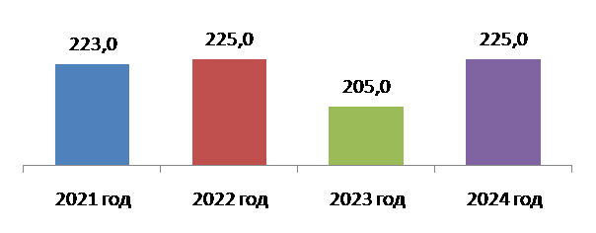
Муниципальная программа «Обеспечение общественного правопорядка и противодействие преступности в Сакмарском районе Оренбургской области"
Обеспечение безопасности граждан на территории Сакмарского района
Объем финансового обеспечения в тыс. руб.
Подпрограммы:
Обеспечение правопорядка на территории Сакмарского района Оренбургской области
Обеспечение правопорядка на территории Сакмарского района Оренбургской области
Профилактика наркомании в Сакмарском рай-оне Оренбургской области
Индикаторы:
Показатель | 2021 год | 2022 год | 2023 год | 2024 год
Удельный вес тяжких и особо тяжких преступлений от общего числа зарегистрированных преступлений (%) | 6,55 | 6,50 | 6,45 | 6,40
Число лиц, страдающих синдромом зависимости от наркотических веществ (наркоманией) (на тыс. населения) | 0,61 | 0,60 | 0,59 | 0,58
Число лиц, погибших в ДТП | 7 | 7 | 7 | 7
Уровень повторной преступности среди лиц, осужденных без изоляции от общества (%) | 5,0 | 4,9 | 4,8 | 4,7
Количество безнадзорных детей от общей численности детского населения района (коэф.) | 1,25 | 1,23 | 1,21 | 1,19
Профилактика безнадзорности, беспризорности и правонарушений,
совершаемых несовершеннолетними и в отношении них на территории Сакмарского района Оренбургской области
Профилактика безнадзорности, беспризорности и правонарушений,
совершаемых несовершеннолетними и в отношении них на территории Сакмарского района Оренбургской области
Повышение безопасности дорожного движения в Сакмарском районе Оренбургской области

Slide 34

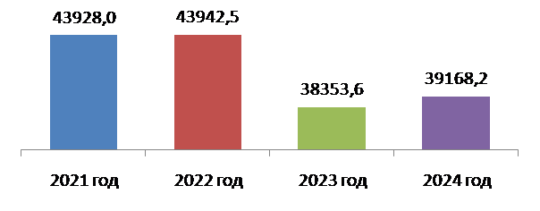
Муниципальная программа «Развитие муниципальной службы в администрации муниципального образования Сакмарский района Оренбургской области"
Объем финансового обеспечения в тыс. руб.
Создание условий для повышения эффективности реализации своих полномочий администрацией Сакмарского района
Подпрограммы:
Индикаторы:
Развитие кадровой политики при прохождении муниципальной службы в администрации муниципального образования Сакмарский район Оренбургской области
Осуществление финансово-хозяйственного, организационно-технического, правового, документационного, аналитического и информационного обеспечения администрации Сакмарского района Оренбургской области
Показатель | 2021 год | 2022 год | 2023 год | 2024 год
Доля муниципальных служащих, прошедших обучение | 31,5 | 32 | 32,5 | 33
Степень освоения бюджетных средств, предусмотренных в бюджете района на финансирование деятельности и на осуществление переданных полномочий (%) | 95 | 95 | 95 | 95

Slide 35

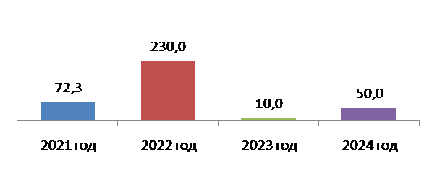
Муниципальная программа «Развитие информационных технологий в Сакмарском районе"
Объем финансового обеспечения в тыс. руб.
Формирование современной информационно-технологической инфраструктуры
Индикаторы:
Показатель | 2021 год | 2022 год | 2023 год | 2024 год
Доля защищенных информационных систем администрации района, от общего числа информационных систем, подлежащих защите (%) | 100 | 100 | 100 | 100
Доля обновления устаревшей компьютерной и оргтехники, от общего числа устаревшей компьютерной и оргтехники (%) | 100 | 100 | 100 | 100
Доступность официального сайта МО Сакмарский район (всех его сервисов) для пользователей сети Интернет, от общего числа посетителей сайта (%) | 100 | 100 | 100 | 100
Количество специалистов муниципальных служащих и подведомственных учреждений, прошедших переобучение по компетенции цифровой экономики (чел.) | 3 | 3 | 3 | 3

Slide 36

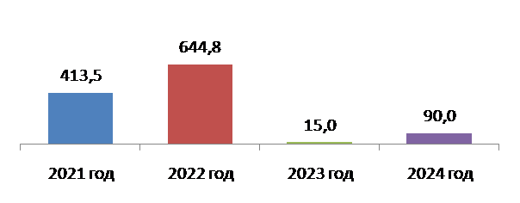
Муниципальная программа «Управление земельно-имущественным комплексов Сакмарского района Оренбургской области"
Создание условий для эффективного управления муниципальным имуществом Сакмарского района, в том числе поддержка развития малого и среднего предпринимательства (далее МСП),физических лиц, применяющих специальный налоговый режим «Налог на профессиональный доход» (далее самозанятые граждане), социально-ориентированных некоммерческих организаций (далее СОНКО)на территории Сакмарского района за счет использования имущественного потенциала
Объем финансового обеспечения в тыс. руб.
Индикаторы:
Показатель | 2021 год | 2022 год | 2023 год | 2024 год
Количество оцененных объектов муниципальной собственности | 2 | 2 | 2 | 2
Поступления от продажи муниципального имущества (%) | 50 | 50 | 50 | 50
Поступления от сдачи в аренду земельных участков, государственная собственность на которые не разграничена | 100 | 100 | 100 | 100
Поступления от продажи земельных участков, государственная собственность на которые не разграничена | 100 | 100 | 100 | 100
Количество СОНКО получивших в безвозмездное пользование помещения для осуществления видов деятельности, предусмотренных пунктами 1 и 2 статьи 31.1 Федерального Закона от 12.01.1996 №7 ФЗ «О некоммерческих организациях». | 1 | 1 | 1 | 1

Slide 37

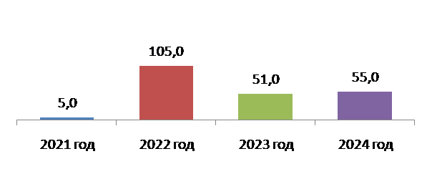
Муниципальная программа «Профилактика терроризма и экстремизма на территории МО Сакмарский район Оренбургской области"
Объем финансового обеспечения в тыс. руб.
Реализация муниципальной политики в сфере профилактики терроризма и экстремизма путем совершенствования системы профилактических мер антитеррористической и антиэкстремистской направленности
Индикаторы:
Профилактика экстремизма на территории муниципального образования Сакмарский район
Показатель | 2021 год | 2022 год | 2023 год | 2024 год
Количество статей, опубликованных в район-ной газете «Сакмарские вести» и на официальном сайте администрации района по тематике борьбы с терроризмом | 5 | 6 | 7 | 8
количество проведённых мероприятий с участием представителей духовенства, национальных, религиозных, профсоюзных, ветеранских организаций, СМИ, правоохранительных органов по выработке совместных мер по противодействию межнациональной и религиозной розни | 4 | 5 | 6 | 7

Slide 38

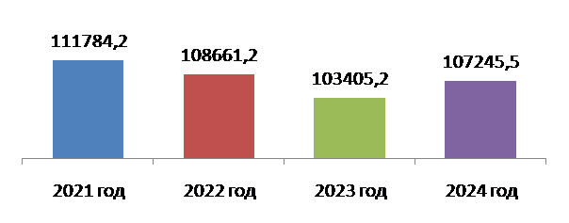
Муниципальная программа «Управление муниципальными финансами Сакмарского района Оренбургской области"
Объем финансового обеспечения в тыс. руб.
Повышение бюджетного потенциала и обеспечение эффективного управления муниципальными финансами
Индикаторы:
Показатель | 2021 год | 2022 год | 2023 год | 2024 год
Исполнение районного бюджета по доходам (%) | 100 | 100 | 100 | 100
Исполнение районного бюджета по расходам (%) | 100 | 100 | 100 | 100
Доля завершенных инициативных проектов развития общественной инфраструктуры в общем количестве таких проектов (%) | 100 | 100 | 100 | 100
Соотношение перечисленных межбюджетных трансфертов из районного бюджета в бюджеты сельских поселений к объему, утвержденному решением о бюджете (%) | 100 | 100 | 100 | 100
Степень выполнения полномочий по предоставлению социальных доплат к пенсии за выслугу лет муниципальным служащим | 100 | 100 | 100 | 100

Slide 39

Муниципальная программа «Развитие сельского хозяйства и регулирование рынков сельскохозяйственной продукции, сырья и продовольствия"
Объем финансового обеспечения в тыс. руб.
Повышение бюджетного потенциала и обеспечение эффективного управления муниципальными финансами
Задачи программы:
Индикаторы:
Совершенствование управления бюджетным процессом в МО Сакмарский район
Обеспечение долгосрочной сбалансированности и устойчивости районного бюджета
Показатель | 2021 год | 2022 год | 2023 год | 2024 год
Исполнение районного бюджета по доходам (%) | 100 | 100 | 100 | 100
Исполнение районного бюджета по расходам (%) | 100 | 100 | 100 | 100
Доля завершенных инициативных проектов развития общественной инфраструктуры в общем количестве таких проектов (%) | 100 | 100 | 100 | 100
Соотношение перечисленных межбюджетных трансфертов из районного бюджета в бюджеты сельских поселений к объему, утвержденному решением о бюджете (%) | 100 | 100 | 100 | 100
Степень выполнения полномочий по предоставлению социальных доплат к пенсии за выслугу лет муниципальным служащим | 100 | 100 | 100 | 100
Повышение эффективности формирования и использования средств консолидированного и районного бюджета
совершенствование межбюджетных отношений;
реализация практик инициативных проектов

Slide 40

Приоритетные проекты на 2022 год
В рамках муниципальной программы «Развитие образование Сакмарского района Оренбургской области» выделены денежные средства для реализации национального проекта «Успех каждого ребенка» в размере 2590,8 тыс. рублей.

Slide 41

Детский бюджет на 2022 год
Тыс. рублей
461597,4
Образование, опека и попечительство
1
200,0
2
Мероприятия в области молодежной политики
52453,7
Работа с молодежью в области культуры, физической культуры и спорта
3
4
9638,3
Предоставление жилых помещений детям-сиротам и детям, оставшимся без попечения родителей
5
5,0
Реализация мероприятий, направленных на предупреждение семейного неблагополучия

Slide 42
Субсидии юридическим и физическим лицам,
индивидуальным предпринимателям, физическим лицам –
производителям товаров, работ, услуг, некоммерческим
организациям (за исключением муниципальных учреждений)
тыс. рублей
Муниципальная программа «Экономическое развитие Сакмарского района Оренбургской области»
Подпрограмма «Развитие торговли в Сакмарском районе»
Мероприятие «Возмещение стоимости горюче-смазочных материалов при доставке автомобильным транспортом социально-значимых товаров в отдаленные, труднодоступные и малонаселенные пункты, а также населенные пункты, в которых отсутствуют торговые объекты»

Slide 43
МУНИЦИПАЛЬНЫЙ ДОЛГ
Вид заимствований | 2022 год | Предель-ный срок погашения долговых обя зательств 2022 года | 2023 год | Предель-ный срок погашения долговых обя зательств 2023 года | 2024 год | Предель-ный срок погашения долговых обя зательств 2024 года
Муниципальные ценные бумаги | 0 |  | 0 |  | 0
1.Размещение муниципальных ценных бумаг | 0 |  | 0 |  | 0
2.Погашение муниципальных ценных бумаг | 0 |  | 0 |  | 0
Кредиты, полученные от кредитных организаций | 0 |  | 0 |  | 0
1. Привлечение кредитов от кредитных организаций | 0 |  | 0 |  | 0
2. Погашение кредитов, привлеченных от кредитных организаций | 0 |  | 0 |  | 0
Бюджетные кредиты из других бюджетов бюджетной системы Российской Федерации в валюте Российской Федерации | 0 |  | 0 |  | 0
1. Привлечение бюджетных кредитов из других бюджетов бюджетной системы Российской Федерации в валюте Российской Федерации | 0 |  | 0 |  | 0
2. Погашение бюджетных кредитов из других бюджетов бюджетной системы Российской Федерации в валюте Российской Федерации | 0 |  | 0 |  | 0
В районном бюджете муниципальные заимствования в 2022 году и плановом периоде 2023 и 2024 годов
не планируются.

Slide 44
Расходы районного бюджета в разрезе целевых групп
Вид социальной поддержки | Нормативно-правовой акт | Размер выплат | Численность получателей | Объем бюджетных ассигнований (тыс. руб.)
 |  |  |  | 2022 год | 2023 год | 2024 год
Компенсация части родительской платы за присмотр и уход в дошкольных учреждениях | Закон Оренбургской области от 24.12.2010 № 4167/975-IV-ОЗ «О наделении городских округов и муниципальных районов государственными полномочиями Оренбургской области по выплате компенсации части платы, взимаемой с родителей (законных представителей) за присмотр и ход за детьми, посещающими образовательные организации, реализующие образовательную программу дошкольного образования» Постановление Оренбургской области от 19.01.2007 № 11-п «О порядке обращения и выплаты компенсации части родительской платы за содержание ребенка в образовательных организациях, реализующих основную общеобразовательную программу дошкольного образования» | 20% среднего размера платы взимаемой с родителей на первого ребенка | 400 | 771,8 | 827,5 | 827,5
 |  | 50% среднего размера платы взимаемой с родителей на второго ребенка | 220 | 1043 | 1043 | 1043
 |  | 70% среднего размера платы взимаемой с родителей на третьего ребенка | 70 | 464,4 | 464,8 | 464,8
Выполнение мероприятий по организации бесплатного питания обучающихся, получающих начальное общее образование в государственных и муниципальных образовательных организаций | Постановление администрации МО Сакмарский район от 14.01.2020 № 30-п «Об утверждении Порядка обеспечения питанием обучающихся в муниципальных общеобразовательных организациях Сакмарского района за счет бюджетных ассигнований бюджета муниципального образования Сакмарский район» (с изменениями от 18.05.2020 № 615-п , от 20.11.2020 №1518-п, от 25.02.2021 № 147-п) | 41.16 руб. в день за счет средств федерального бюджета, 13,72 руб. в день за счет средств областного бюджета, 0,55 руб. в день за счет средств местного бюджета | 2022 год - 908 | 15746,6
 |  |  | 2023 год - 856 |  | 15101,8
 |  |  | 2024 год - 858 |  |  | 15383,8

Slide 45
Расходы районного бюджета в разрезе целевых групп
Вид социальной поддержки | Нормативно-правовой акт | Размер выплат | Численность получателей | Объем бюджетных ассигнований (тыс. руб.)
 |  |  |  | 2022 год | 2023 год | 2024 год
Дополнительное финансовое обеспечение мероприятий по организации питания обучающихся 5-11 классов в общеобразовательных организациях Оренбургской области | Постановление администрации МО Сакмарский район от 14.01.2020 № 30-п «Об утверждении Порядка обеспечения питанием обучающихся в муниципальных общеобразовательных организациях Сакмарского района за счет бюджетных ассигнований бюджета муниципального образования Сакмарский район» (с изменениями от 18.05.2020 № 615-п , от 20.11.2020 №1518-п, от 25.02.2021 № 147-п) | 8,00 руб. в день за счет средств областного бюджета, 5,00 руб. в день за счет средств местного бюджета | 1810 | 3976,9 | 3976,9 | 3976,9
Финансовое обеспечение бесплатным двухразовым питанием лиц с ОВЗ, обучающихся в муниципальных общеобразовательных организациях, а также выплата ежемесячной денежной компенсации двухразового питания обучающимся с ОВЗ, осваивающим программы начального общего, основного общего, и среднего общего образования на дому | Постановление администрации МО Сакмарский район от 14.01.2020 № 30-п " Об утверждении Порядка обеспечения питанием обучающихся в муниципальных общеобразовательных организациях Сакмарского района за счет бюджетных ассигнований бюджета муниципального образования Сакмарский район" (с изменениями от 18.05.2020 № 615-п, от 20.11.2020 № 1518-п; от 25.02.2021 № 148-п) | 65,00 рублей в день за счет средств областного бюджета | 142 | 2010,9 | 2010,9 | 2010,9

Slide 46
Расходы районного бюджета в разрезе целевых групп
Вид социальной поддержки | Нормативно-правовой акт | Размер выплат | Численность получателей | Объем бюджетных ассигнований (тыс. руб.)
 |  |  |  | 2022 год | 2023 год | 2024 год
Выплаты на содержание ребенка в семье опекуна | Закон Оренбургской области от 9.11.2004 № 1533/259-III-ОЗ «О порядке и размерах выплат денежных средств опекунам (попечителям) на содержание ребенка» | 6807,00 рублей на содержание одного ребенка | 71 | 5902,2 | 5902,2 | 5902,2
Выплаты на содержание ребенка в приемной семье | Закон Оренбургской области от 08.07.1997 № 104/26-ОЗ «Об оплате труда приемных родителей и льготах, предоставляемых приемной семье в Оренбургской области» Постановление Правительства Оренбургской области от 18.06.2007 № 208-п «Об утверждении порядка выплаты денежных средств на содержание ребенка (детей) в приемной семье | 6807,00 рублей на содержание одного ребенка | 23 | 4893,6 | 4893,6 | 4893,6
Выплата вознаграждения причитающегося приемному родителю |  | 6794,00 рублей на одного приемного родителя | 16 | 3014,9 | 3014,9 | 3014,9
 |  | При наличии единственного родителя (отсутствие второго родителя) – в двукратном размере | 8

Slide 47
Расходы районного бюджета в разрезе целевых групп
Вид социальной поддержки | Нормативно-правовой акт | Размер выплат | Численность получателей | Объем бюджетных ассигнований (тыс. руб.)
 |  |  |  | 2022 год | 2023 год | 2024 год
Финансовое обеспечение мероприятий по отдыху детей в каникулярное время | Закон Оренбургской области от 18.12.2009 № 3272/752-IV-ОЗ «О наделении органов местного самоуправления Оренбургской области государственными полномочиями Оренбургской области по финансовому обеспечению отдыха детей в каникулярное время (в редакции от 11.03.2020 № 2137/557-IV-ОЗ) | Количество детей в лагерях дневного пребывания | 2022 год - 1072 | 1996,0
 |  |  | 2023 год - 679 |  | 1466,6
 |  |  | 2024 год - 653 |  |  | 1469,1
Обеспечение жильем детей-сирот | Закон Оренбургской области от 18.03.2013 №_1420/408-V-ОЗ «Об обеспечении жилыми помещениями детей-сирот и детей, оставшихся без попечения родителей, и о внесении изменений в отдельные законодательные акты Оренбургской области» ( в редакции от 12.03.2020 № 2164/570-VI-ОЗ) Постановление Правительства Оренбургской области от 19.10.2011 № 1015-п «Об утверждении правил предоставления субвенций на осуществление отдельных государственных полномочий Оренбургской области по обеспечению жильем по договору социального найма и договору найма специализированного жилого помещения отдельных категорий граждан» (в редакции от 25.01.2022 № 45-п) | 33 кв.м. на человека | 8 | 9781,9 | 9781,9 | 9781,9

Slide 48
Расходы районного бюджета в разрезе целевых групп
Вид социальной поддержки | Нормативно-правовой акт | Размер выплат | Численность получателей | Объем бюджетных ассигнований (тыс. руб.)
 |  |  |  | 2022 год | 2023 год | 2024 год
Обеспечение жильем социального найма отдельных категорий граждан | Закон Оренбургской области от 13.07.2007 № 1347/285-IV-ОЗ «О предоставлении жилых помещений отдельным категориям граждан на территории Оренбургской области» (в редакции от 24.12.2020 № 2567/722-VI-ОЗ) Постановление Правительства Оренбургской области от 19.10.2011 № 1015-п «Об утверждении правил предоставления субвенций на осуществление отдельных государственных полномочий Оренбургской области по обеспечению жильем по договору социального найма и договору найма специализированного жилого помещения отдельных категорий граждан» (в редакции от 25.01.2022 № 45-п) | 33 кв.м. на человека | 1 | 1379,9 | 1379,9 | 1379,9
Обеспечение жильем молодых семей | Закон Оренбургской области от 28.02.2022 № 216/74-VII-ОЗ «О молодежной политике в Оренбургской области и признании утратившими силу отдельных законодательных актов (положений законодательных актов) Оренбургской области Постановление Правительства Оренбургской области от 30.08.2013 № 737-п «Об утверждении правил предоставления молодым семьям социальных выплат на приобретение (строительство) жилья и их использования в рамках подпрограммы "Обеспечение жильем молодых семей в Оренбургской области" государственной программы "Стимулирование развития жилищного строительства в Оренбургской области» | 35 % от расчетной стоимости жилья | 6 | 4369,7 | 4676,1 | 46786,1

Slide 49
Расходы районного бюджета в разрезе целевых групп
Вид социальной поддержки | Нормативно-правовой акт | Размер выплат | Численность получателей | Объем бюджетных ассигнований (тыс. руб.)
 |  |  |  | 2022 год | 2023 год | 2024 год
Обеспечение жильем молодых семей | Закон Оренбургской области от 28.02.2022 № 216/74-VII-ОЗ «О молодежной политике в Оренбургской области и признании утратившими силу отдельных законодательных актов (положений законодательных актов) Оренбургской области Постановление Правительства Оренбургской области от 30.08.2013 № 737-п «Об утверждении правил предоставления молодым семьям социальных выплат на приобретение (строительство) жилья и их использования в рамках подпрограммы "Обеспечение жильем молодых семей в Оренбургской области" государственной программы "Стимулирование развития жилищного строительства в Оренбургской области» | 35 % от расчетной стоимости жилья | 6 | 4369,7 | 4676,1 | 46786,1
Доплата к пенсиям муниципальных служащих – пенсия за выслугу лет | Решение Совета Депутатов МО Сакмарский района от 24.06.2010 года № 374 «О Положении «Об установлении пенсии за выслугу лет муниципальным служащим муниципального образования Сакмарский район» | 8172,4 рубля | 26 | 2549,8 | 2625,2 | 2625,2

Slide 50

КОНТАКТНАЯ ИНФОРМАЦИЯ
Заведующий финансовым отделом администрации района | Васюков Алексей Владимирович (835331)2-17-55
Юридический адрес: | 461420, Сакмарский район, с. Сакмара, ул. Советская, д. 25
Официальный сайт администрации района Официальный сайт финансового отдела | http://сакмарскийрайон.рф/Pages.aspx?id=36 https://fin-sk56.ru/
Адрес электронной почты: | e-mail: sakmara_ru@mail.ru
Составители презентации: | Кабанова Светлана Леонидовна Ружина Елена Владимировна

